Slide 1
LAB 02. NAT
학과 : 휴먼지능정보공학과
학번 : 202210829
이름 : 김진석

Slide 2
목차
Home network의 IP 주소가 NAT router를 거치면서 어떻게 변하는지 관찰하라.
IP header field 중 어떤 field가 추가로 변하는가?
해당 NAT router의 NAT Translation Table을 작성하라.
Layer 4 port number 정보를 포함하라.
강의 시간에 배운 내용과 다른 점은 무엇인가?
dicussion

Slide 3
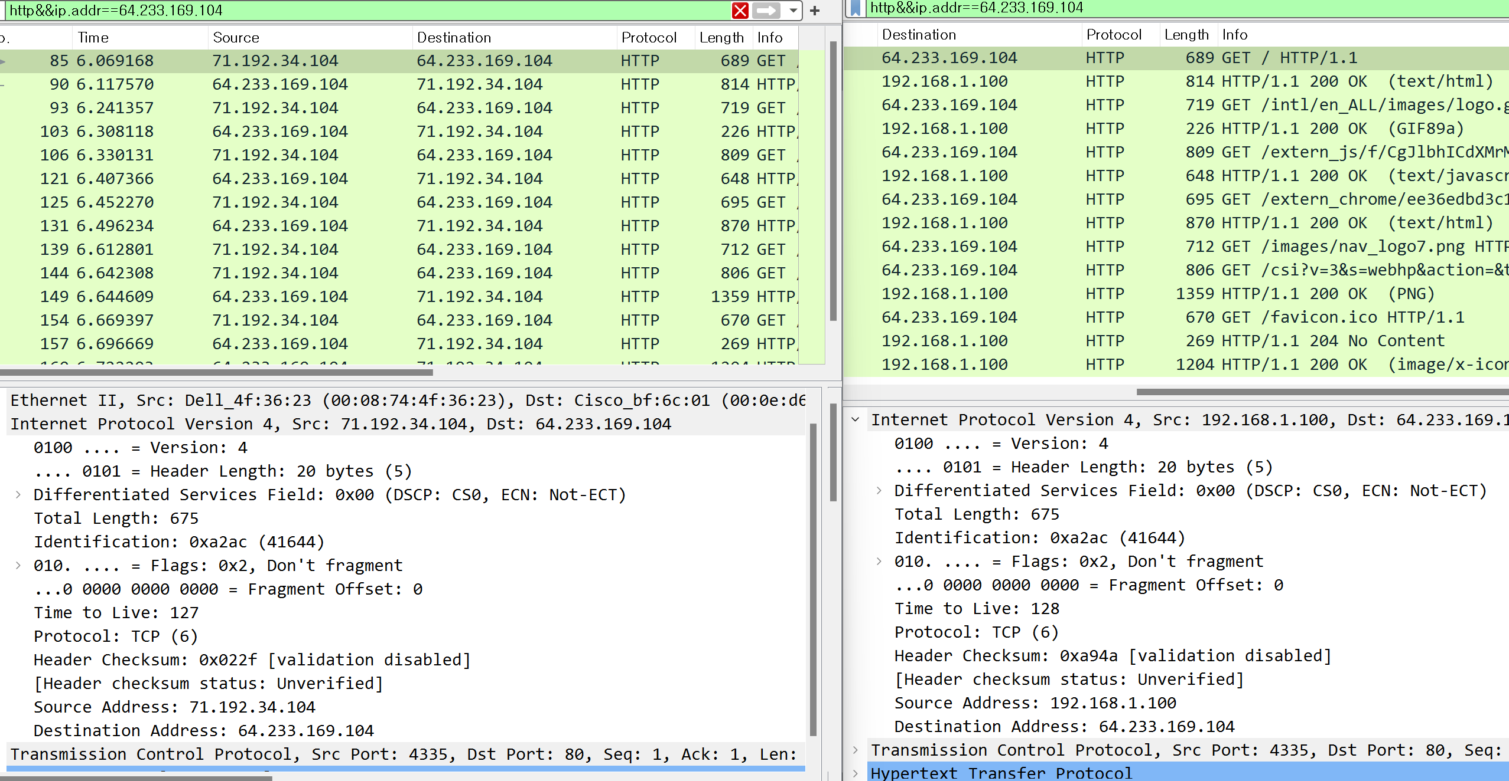
Home network의 IP 주소가 NAT router를 거치면서 어떻게 변하는지 관찰하라. – Get 요청 보낼 때

Slide 4
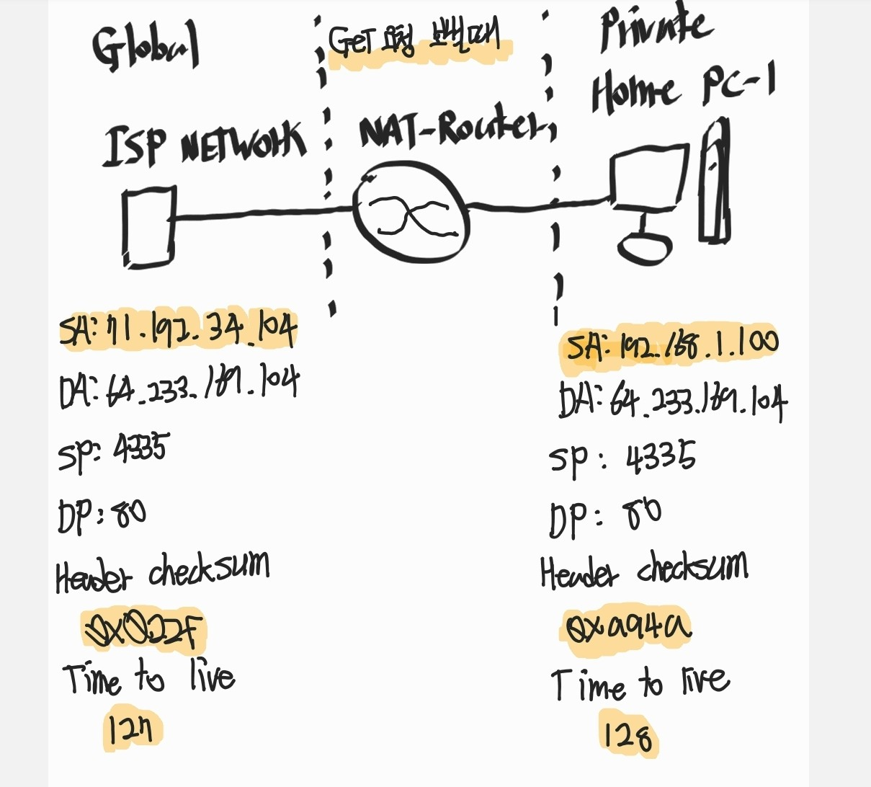

Slide 5
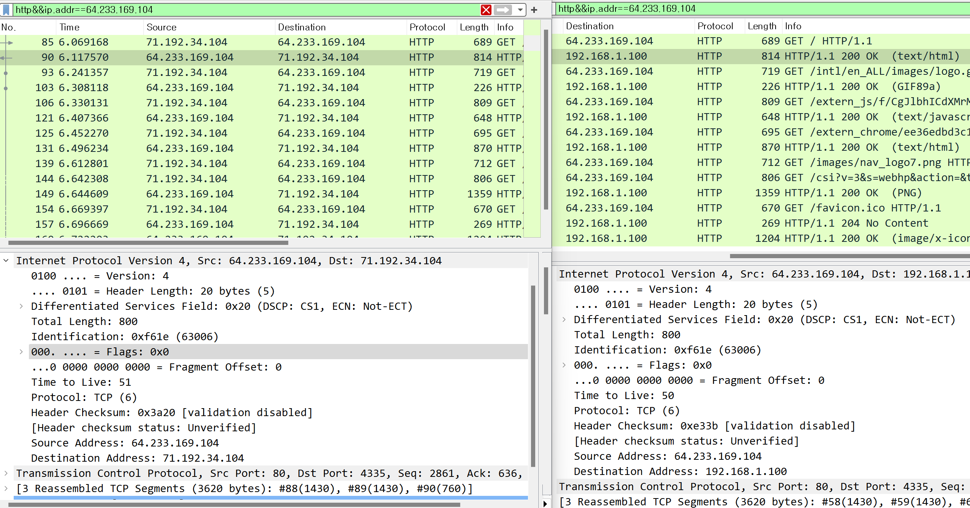
Home network의 IP 주소가 NAT router를 거치면서 어떻게 변하는지 관찰하라. – Get 요청 받을 때

Slide 6
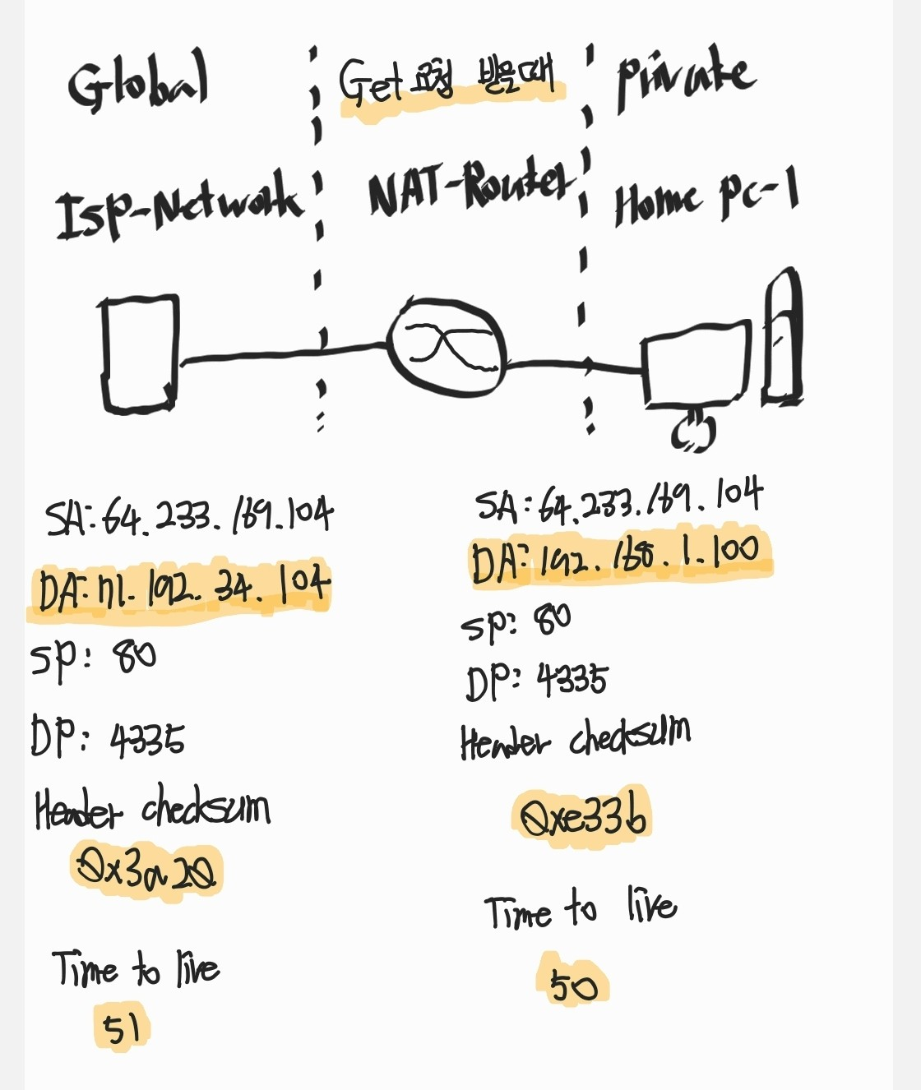

Slide 7
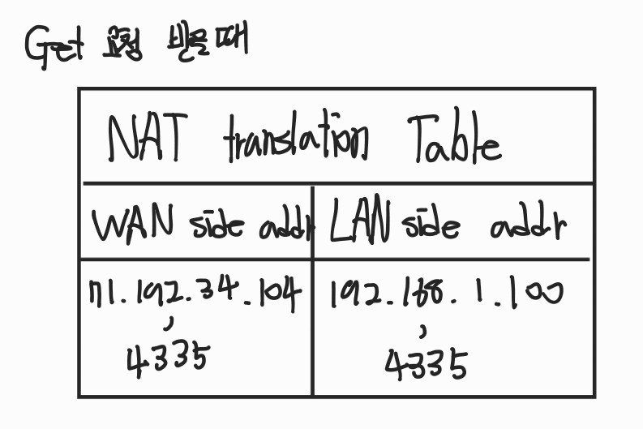
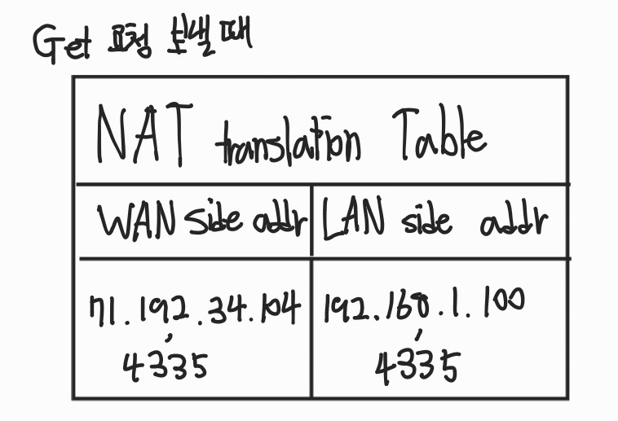
해당 NAT router의 NAT Translation Table을 작성하라. Layer 4 port number 정보를 포함하라.

Slide 8
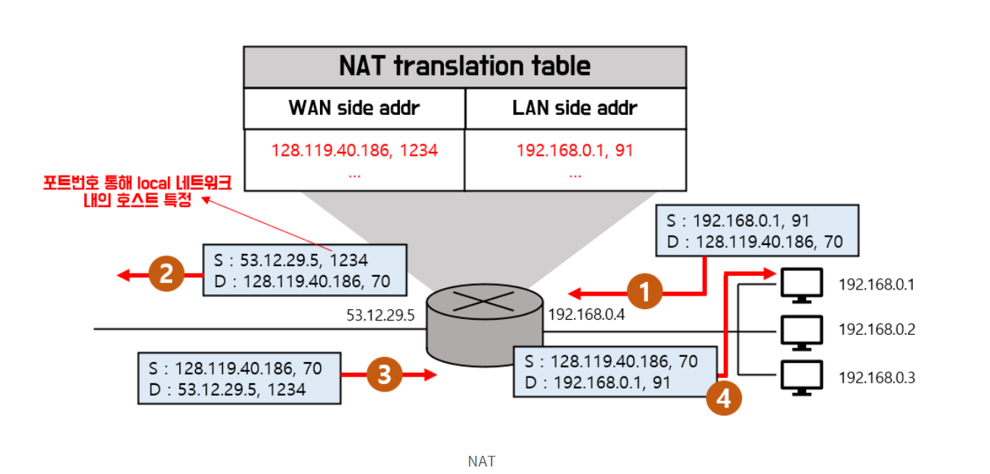
해당 NAT router의 NAT Translation Table을 작성하라. 강의 시간에 배운 내용과 다른 점은 무엇인가?
NAT-Router를 지날 때 port Num이 change 되는데, wireshark에서는 Home -> ISP로 넘어올 때
port Num이 change 되지 않았다.

Slide 9
DISCUSSION
1. web의 데이터를 get 할때 home -> isp로 갈 때 SA의 주소와 DA의 주소 변환 체계에 대해 알았다.
2. Web에서 데이터 즉 packet을 get 할 때는 http의 전용 포트인 (well know) 80번을 주로 사용한다는 것을 알았다.
3. Process 마다 각각의 port 번호를 부여 받는 것을 알게 되었다. 그리고 wireshark 에 캡쳐된 로그들은 하나의 process에서 이루어진 로그라는 사실을 알게되었다.
4. Nat – router를 거치면 port 번호가 변화한다는 것을 알게 되었다. 하지만 wireshark에서는 변화되지는 않았다.

